Slide 1
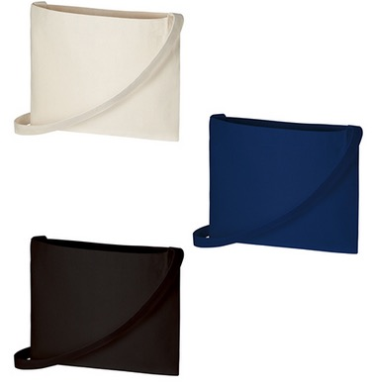
【提案書】
キャンバスサコッシュ
特徴
袈裟がけできるサコッシュは両手が自由になるため大変人気の商品です。中身が透けにくく耐久性に優れているわりには柔らかい10オンスのキャンバス素材は使い勝手も抜群です。
納期
納期スペース
仕様
素 材：コットン(320g/平方m) 他
サイズ：本体/約320×250(mm)・ショルダー部分/約25×1100(mm)
備 考：ミッドナイトブルー・ナチュラル・ナイトブラック
お見積
お見積りスペース

